Slide 1


Η Ανάπτυξη του Ιατρικού Τουρισμού στην Ελλάδα
ΚΕΝΤΡΟ ΜΕΛΕΤΩΝ ΥΠΗΡΕΣΙΩΝ ΥΓΕΙΑΣ
ΕΡΓΑΣΤΗΡΙΟ ΥΓΙΕΙΝΗΣ ΚΑΙ ΕΠΙΔΗΜΙΟΛΟΓΙΑΣ
Ι Α Τ Ρ Ι Κ Η Σ Χ Ο Λ Η
ΕΘΝΙΚΟ ΚΑΙ ΚΑΠΟΔΙΣΤΡΙΑΚΟ ΠΑΝΕΠΙΣΤΗΜΙΟ ΑΘΗΝΩΝ
ΣΥΝΕΡΓΑΖΟΜΕΝΟ ΚΕΝΤΡΟ Π.Ο.Υ.
Γιάννης Τούντας
Καθηγητής Ιατρικής Σχολής ΕΚΠΑ
Αθήνα, Μάρτιος 2015

Slide 2
ΤΟΥΡΙΣΜΟΣ ΥΓΕΙΑΣ
Ιατρικός
Τουρισμός
Ιαματικός
Τουρισμός
Τουρισμός
Ευεξίας
Ασθενείς
Ασθενείς
και
Υγιείς
Υγιείς
Διαχείριση
Ιατρικών Αναγκών
Ιατρικός
Τουρισμός Επιλογής

Slide 3
Διαχείριση Ιατρικών Αναγκών
Νεφροπαθείς
Καρκινοπαθείς
Καρδιοπαθείς
Ασθενείς με αιματολογικά νοσήματα
Άτομα τρίτης ηλικίας με χρόνια νοσήματα
Ατυχήματα
Οξέα περιστατικά

Slide 4
Ιατρικός Τουρισμός Επιλογής
- Τομείς Προτεραιότητας -
Αποκατάσταση
Πλαστική/Αισθητική Χειρουργική
Οφθαλμολογία
Εξωσωματική και υποβοηθούμενη γονιμοποίηση
Οδοντιατρική
-------------------------------------------------------------
Καρδιολογία/καρδιοχειρουργική
Μεταμόσχευση οργάνων
Θεραπεία καρκίνων

Slide 5
Ιατρικός Τουρισμός Επιλογής
- Μεγέθη και Τάσεις -
5 εκατ. ασθενείς περίπου ετησίως
3.000 – 4.000$ για ιατρικές υπηρεσίες
15 – 20 δισ.$ μέγεθος αγοράς
Ινδία, Σιγκαπούρη, Ταϊλάνδη, Βραζιλία, Μεξικό, Ουγγαρία, Τουρκία
Μικρή συμμετοχή ασφαλιστικών οργανισμών
Κοινοτική Οδηγία 24/2011

Slide 6
Σύνοψη Στρατηγικής για την Ελλάδα
Θεσμικό πλαίσιο
Πιστοποίηση
Ολοκληρωμένα πακέτα
Εξειδίκευση
Τοπικά δίκτυα
Προβολή

Slide 7
Οικοσύστημα Ιατρικού Τουρισμού
Πιστοποίηση
Πράκτορες Ιατρικού Τουρισμού
Ασφαλιστικοί Φορείς
Πάροχοι Υγείας
Πάροχοι Τουρισμού
Ασθενείς

Slide 8
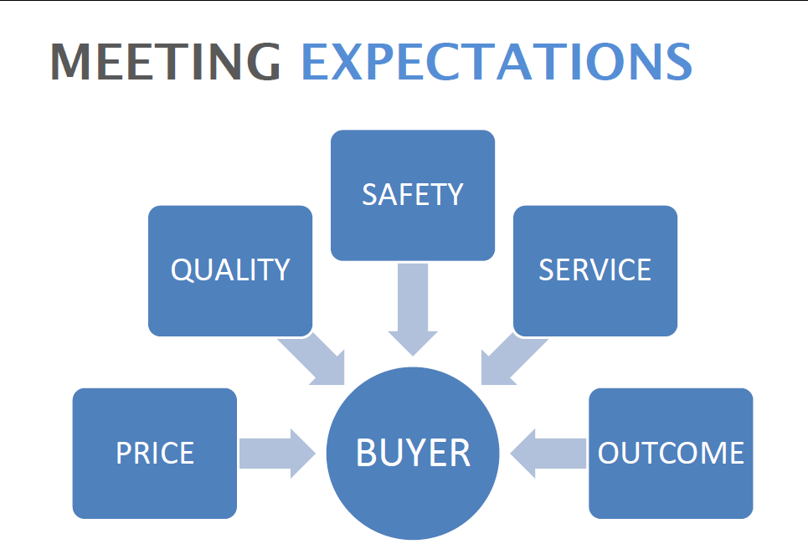
Ικανοποίηση Προσδοκιών
ΑΣΦΑΛΕΙΑ
ΠΟΙΟΤΗΤΑ
ΕΞΥΠΗΡΕΤΗΣΗ
ΑΣΘΕΝΗΣ ΤΟΥΡΙΣΤΑΣ
ΤΙΜΕΣ
ΑΠΟΤΕΛΕΣΜΑ

Slide 9

Ίδιες Προσδοκίες;

Slide 10
Ιατρικός Τουρισμός στην Ελλάδα
Πλεονεκτήματα
Μεγάλο Τουριστικό ενδιαφέρον
Επάρκεια υποδομών
Πολλούς και καλούς γιατρούς
Χώρα Ε.Ε.
Μειονεκτήματα
Θεσμικό πλαίσιο
Οργάνωση και διαδικασίες
Μάρκετινγκ
Υψηλότερες τιμές

Slide 11
Παραδοτέα της Β’ Ομάδας Εργασίας
Καταγραφή Παρόχων - GIS
Κώδικας Ηθικής και Δεοντολογίας
Πιστοποίηση – Ποιότητα
Εγχειρίδιο Παρόχων Υγείας
Στρατηγική Προώθησης και Προβολής
Θεσμικοί Φορείς

Slide 12
Καταγραφή Παρόχων ανά Νομό & Πόλη
Δημόσια Νοσοκομεία : κλινικές - εργαστήρια
Ιδιωτικές Κλινικές : ειδικότητες - κλίνες
Κέντρα Αποκατάστασης : κλειστή ή ανοιχτή νοσηλεία
Κέντρα Εξωσωματικής Γονιμοποίησης
Ξενοδοχειακές Μονάδες : κλίνες – αστέρια - ΑΜΕΑ

Slide 13
Ζητήματα Ηθικής και Δεοντολογίας
Διεθνείς και Εθνικοί Θεσμοί
Διεθνείς Πρακτικές
Ενημέρωση – Επικοινωνία
Συναίνεση
Διαχείριση Πληροφοριών
Ασφάλεια – Τεκμηριωμένες Πρακτικές
Ιατρική Αμέλεια – Ιατρογενής Νοσηρότητα – Αστική Ευθύνη
Νομική Εκπροσώπηση
Πολιτισμική και Θρησκευτική ενσυναίσθηση
Χρεώσεις – Αποζημιώσεις
Διαχείριση Απαιτήσεων (claims)
Περιβαλλοντική Ασφάλεια
ΚΩΔΙΚΑΣ ΗΘΙΚΗΣ ΚΑΙ ΔΕΟΝΤΟΛΟΓΙΑΣ
-30 άρθρα -

Slide 14
Βασικά Κριτήρια Ποιότητας και Πιστοποίησης
Συστήματα διαχείρισης ασθενή (διοικητικά, ιατρικά, νοσηλευτικά)
Διαχείριση υποδομών
Διαχείριση, εκπαίδευση και αξιολόγηση ανθρώπινου δυναμικού
Κλινική αποτελεσματικότητα
Υποστηρικτικές υπηρεσίες
Φυσική και τεχνική ασφάλεια
Υγιεινή και διαχείριση λοιμώξεων
Πρότυπα ηθικής και δεοντολογίας
Συστήματα διαχείρισης καταγγελιών και απαιτήσεων
Μέριμνα για τη δημόσια υγεία

Slide 15
Βασικές Προσαρμογές των Ξενοδοχείων
Α. Διασφάλιση λειτουργικών και οργανωτικών προϋποθέσεων:
  ασφάλεια
  προσαρμογή
  κατάλληλο προσωπικό
  καλές πρακτικές
Β. Πρόσθετες υπηρεσίες – παροχές:
  σίτιση
  επικοινωνία – πληροφόρηση
  οργάνωση και συντονισμός διαμονής – διακίνησης
Medical Tourism Friendly Hotels Certification

Slide 16
Εγχειρίδιο Παρόχων Υπηρεσιών Υγείας
Οριοθέτηση του προϊόντος που θα παρέχεται σε ασθενείς τουρίστες
Διασύνδεση με φορείς παροχής ξενοδοχειακών υπηρεσιών
Πιστοποίηση της ποιότητας
Σύστημα αναζήτησης υπηρεσίας
Πολύγλωσση υποστήριξη
Συνοδευτικό πακέτο δραστηριοτήτων για τα συνοδά μέλη
Σύσταση ειδικού γραφείου υποστήριξης - πληροφοριών - εγκρίσεων
Σεβασμός σε πολιτισμικές και θρησκευτικές ιδιαιτερότητες
Τεχνολογικές, τραπεζικές και λοιπές διευκολύνσεις
Εκπαίδευση προσωπικού για προσαρμογή στο «νέο προϊόν»
10%
10%
20%
10%
10%
5%
10%
10%
5%
10%
Σύνολο Άριστης Βαθμολογίας : 100%

Slide 17
Στρατηγική Προώθησης και Προβολής
Χώρες στόχος: | μεγάλες λίστες αναμονής
 | θρησκευτική ιδιαιτερότητα
 | με μετακινούμενους ασθενείς
 | αεροπορική σύνδεση (< 2 πτήσεις)
 | τουριστικό ενδιαφέρον για Ελλάδα (ΕΕ, Ρωσία, Ν.Α. Ευρώπη, Μ.Ανατολή, Κίνα, κ.α.)
Προυποθέσεις: | ανάλυση και τμηματοποίηση της αγοράς διαμόρφωση «προϊόντος» - εξειδίκευση
 | αξιοπιστία συστήματος υγείας – δημόσιας υγείας
 | δημιουργία brand name
Μέσα: | χρήση μηχανισμών προβολής
 | ελληνικοί φορείς (ΕΟΤ, πρεσβείες, κ.α)
 | διεθνείς φορείς (ασφαλιστικοί φορείς, tour operators, πράκτορες ιατρικού τουρισμού, κ.α)

Slide 18
Ένωση Παρόχων
Σωματείο, μη κερδοσκοπικό
Σκοπός: Η υποστήριξη των συμφερόντων και η προώθηση των προτάσεων των παρόχων Ιατρικού Τουρισμού
Μέλη: Πιστοποιημένες Μονάδες Υγείας και Ξενοδοχειακές Μονάδες
Πόροι: Εγγραφές και Συνδρομές Μελών, Χορηγίες από τον Δημόσιο και Ιδιωτικό Τομέα

Slide 19
Εθνικό Συμβούλιο Ιατρικού Τουρισμού
- ΕΣΙΤ-
Αποστολή: Γνωμοδοτικό και Συμβουλευτικό Όργανο της Πολιτείας
Σύνθεση:
      1 μέλος που ορίζουν ο Υπουργός Υγείας και ο Υπουργός Τουρισμού ως Πρόεδρο
      2 μέλη που ορίζει ο Υπουργός Υγείας
      2 μέλη που ορίζει ο Υπουργός Τουρισμού
      1 εκπρόσωπο του Ξενοδοχειακού Επιμελητηρίου
      1 εκπρόσωπο του Πανελλήνιου Ιατρικού Συλλόγου
      1 εκπρόσωπο του Πανελλήνιου Οδοντιατρικού Συλλόγου
      1 εκπρόσωπο του Συνδέσμου Ιδιωτικών Κλινικών Ελλάδος
      1 εκπρόσωπο της Ένωσης Κέντρων Αποκατάστασης και Αποθεραπείας Ελλάδος
      1 εκπρόσωπο του Συνδέσμου Κέντρων Εξωσωματικής Γονιμοποίησης

Slide 20
Στόχος
Η Ελλάδα βασική χώρα προορισμού Ιατρικού Τουρισμού
100.000 ασθενείς στα επόμενα 3 – 5 χρόνια (400 εκατ. € )
400.000 ασθενείς σε 10 χρόνια (2 δισ. €)

Slide 21


